Slide 1
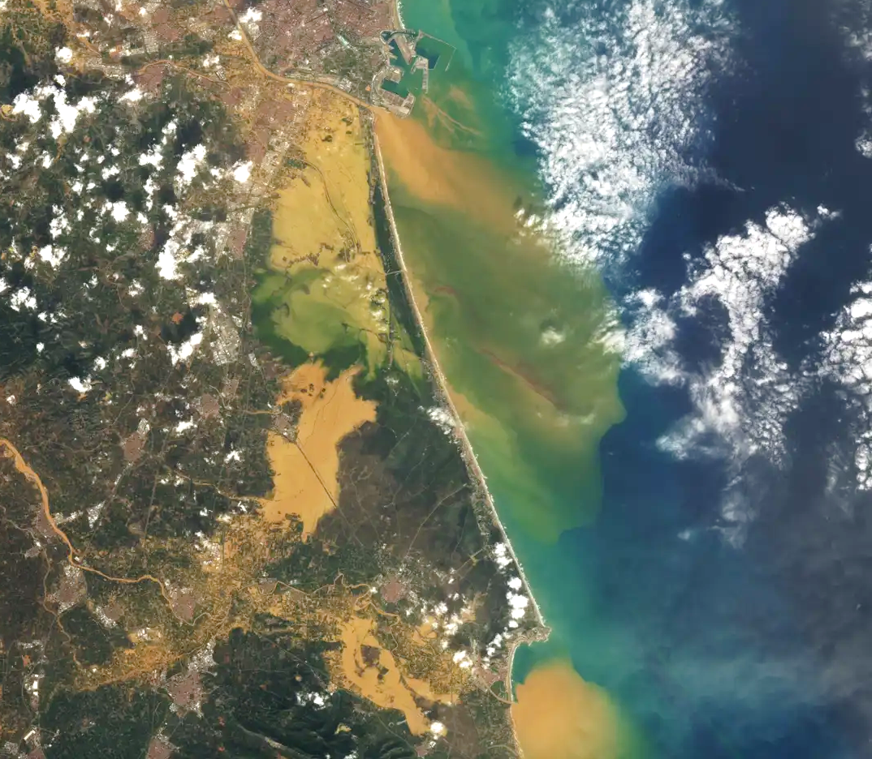

CAMELS & BEAVERS
Introducción
CAMELS-ES v1
CAMELS y BEAVERS
Hidrología y aprendizaje profundo
Jesús Casado Rodríguez
j.casado@kajoservices.com
NASA: Landsat 8

Slide 2

Introducción
CAMELS v1
CAMELS y BEAVERS
DL en Hidrología
Objetivo
Crear dos conjuntos de datos que recopilen los datos hidrometeorológicos de España:
Cuencas en estado “natural”: CAMELS-ES (Catchment Attributes and Meteorology for Large-scale Samples – España)
Embalses: BEAVERS-ES (Basin and rEservoir Attributes, Volume, Evaporation and Release time Series – España)
Entrenar modelos hidrológicos de aprendizaje profundo a escala nacional.
Un modelo en régimen natural
Un modelo de gestión de embalses
Un modelo general que combine los dos anteriores
www.kajoservices.com

Slide 3
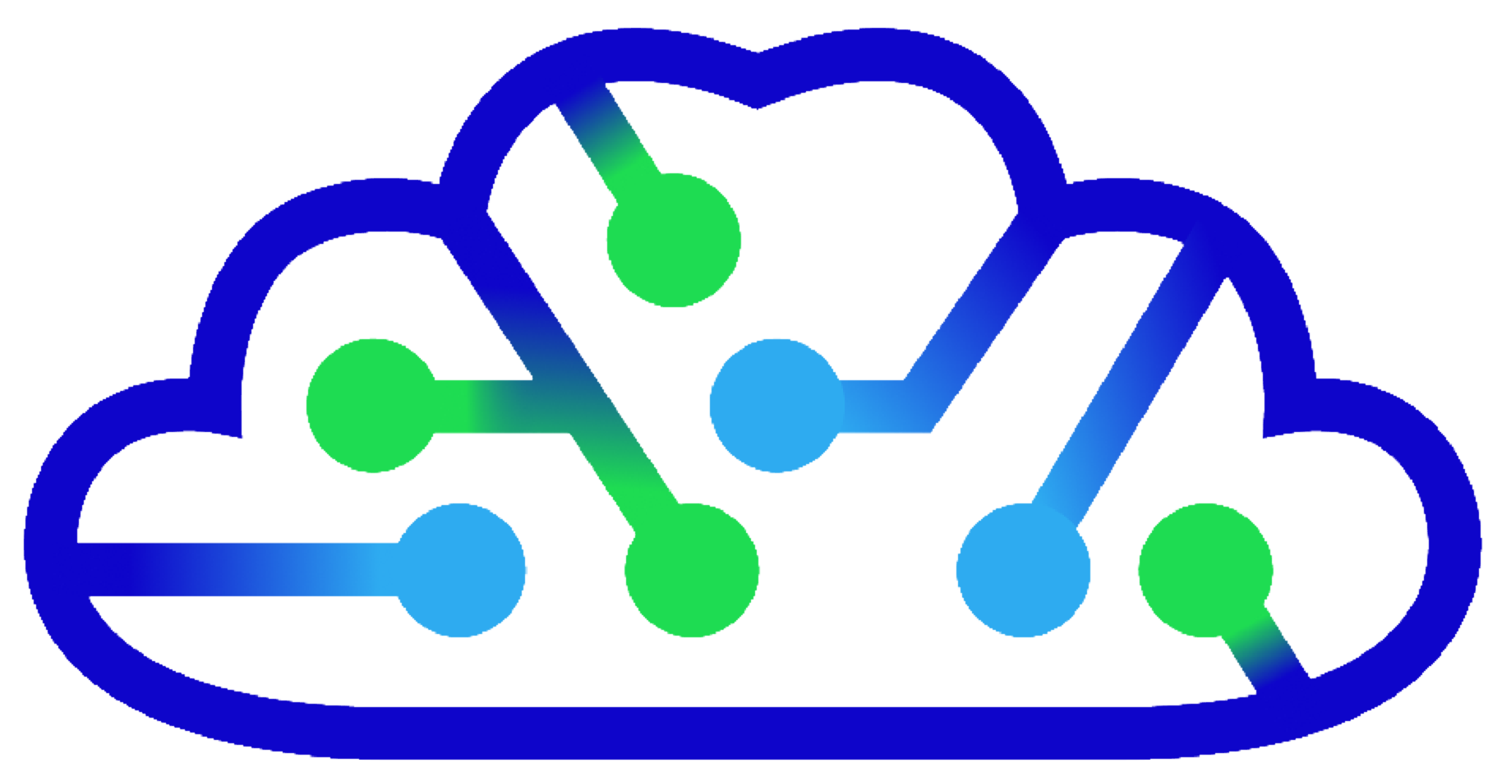
Introducción
CAMELS v1
CAMELS y BEAVERS
DL en Hidrología
Colaboración
Esta investigación se enmarca dentro del proyecto Horizon Europe Weather Generator a través de la empresa Kajo Services.
Acceso a información hidrológica:
Series actualizadas
Series horarias
Embalses: datos de nivel no incluidos en el Anuario de Aforos
Selección de estaciones con datos de calidad:
Estaciones de aforo en régimen natural
Caudal de entrada en los embalses
www.kajoservices.com

Slide 4
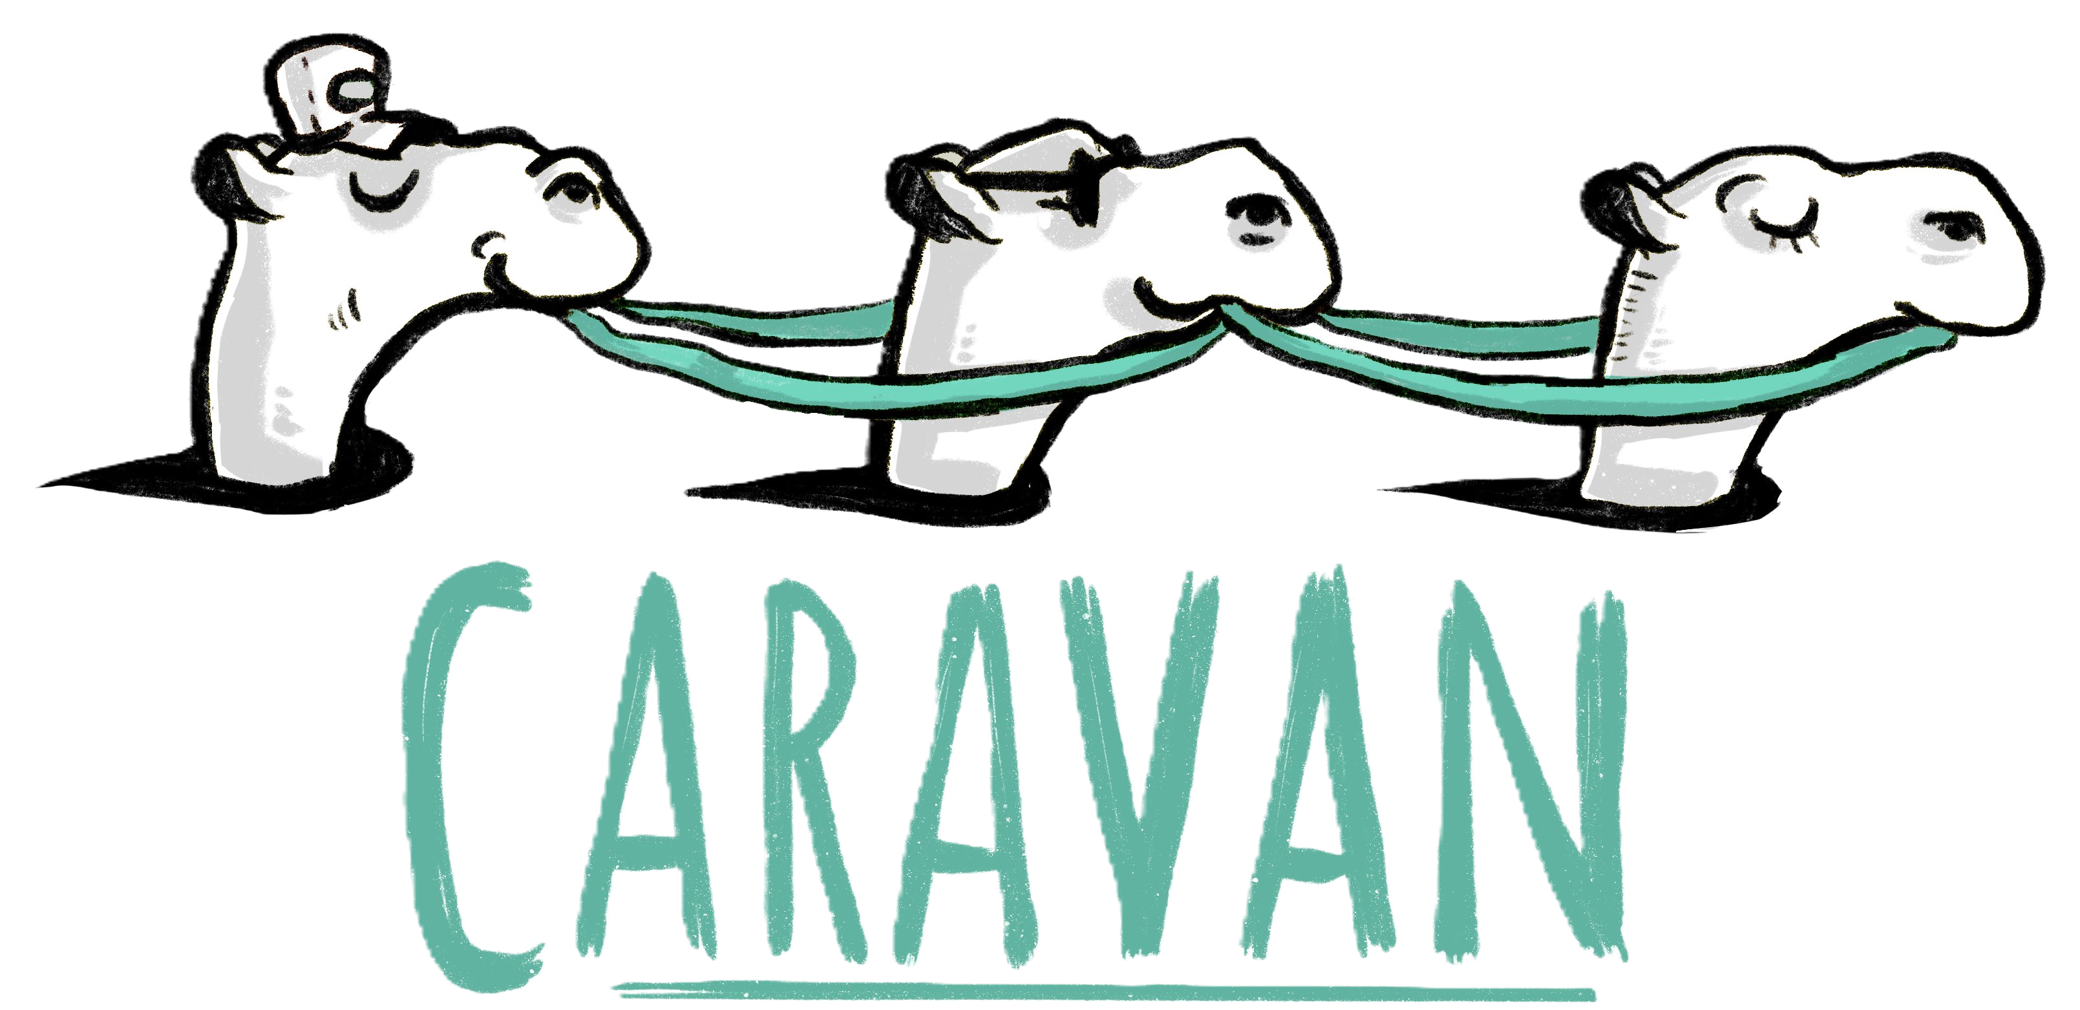


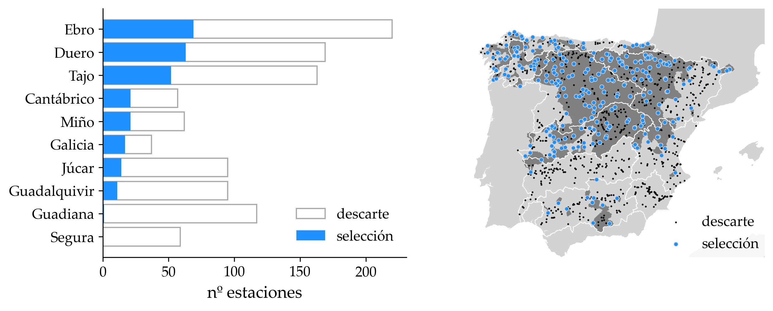
Introducción
CAMELS v1
CAMELS y BEAVERS
DL en Hidrología
Conjunto de datos
Fuentes:
Caudal: Anuario de Aforos (2020)
Meteorología:
ERA5 (ECMWF)
EMO1 (EC-JRC)
Atributos: HydroATLAS & EFAS5
Características:
Resolución diaria
1991-2020
Cuencas seleccionadas (269):
Cuenca ≥ 100 km²
Datos ≥ 8 años
No alteradas
www.kajoservices.com

Slide 5
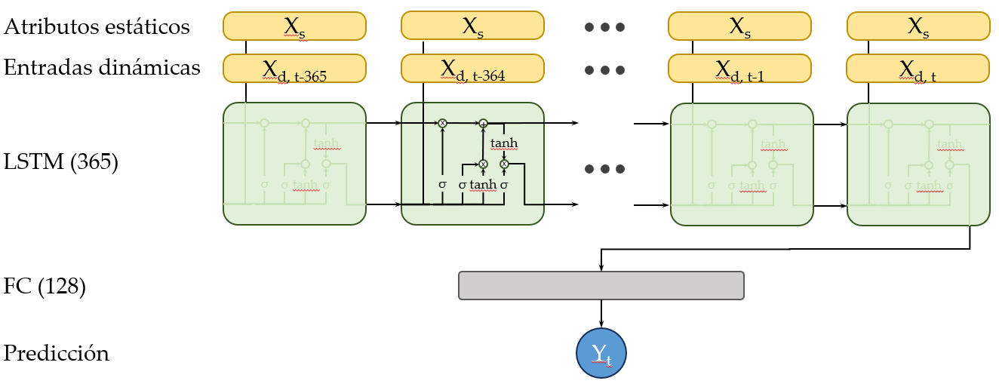
Introducción
CAMELS v1
CAMELS y BEAVERS
DL en Hidrología
Modelo hidrológico
Red neuronal recurrente de tipo Long Short-Term Memory (LSTM).
Variables de entrada:
Atributos estáticos:
HydroAtlas
Índices climáticos: ERA5
Dinámicas:
Meteorologías: ERA5
Variable objetivo:
Caudal específico
www.kajoservices.com

Slide 6
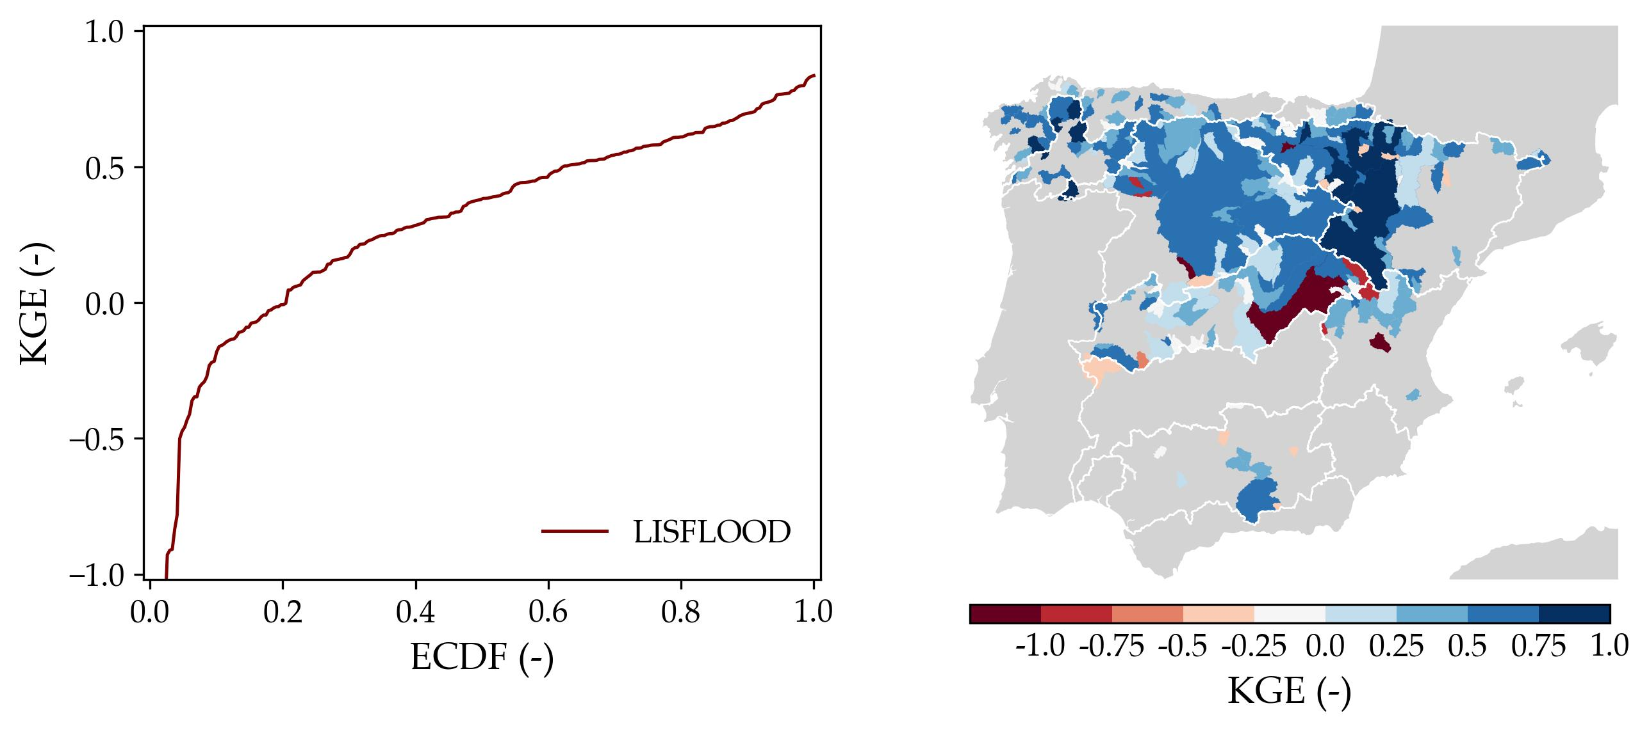
Introducción
CAMELS v1
CAMELS y BEAVERS
DL en Hidrología
Rendimiento EFAS5
Mediana KGE: 0.383
Razones:
Clima árido
Regímenes fuertemente regulados
www.kajoservices.com

Slide 7
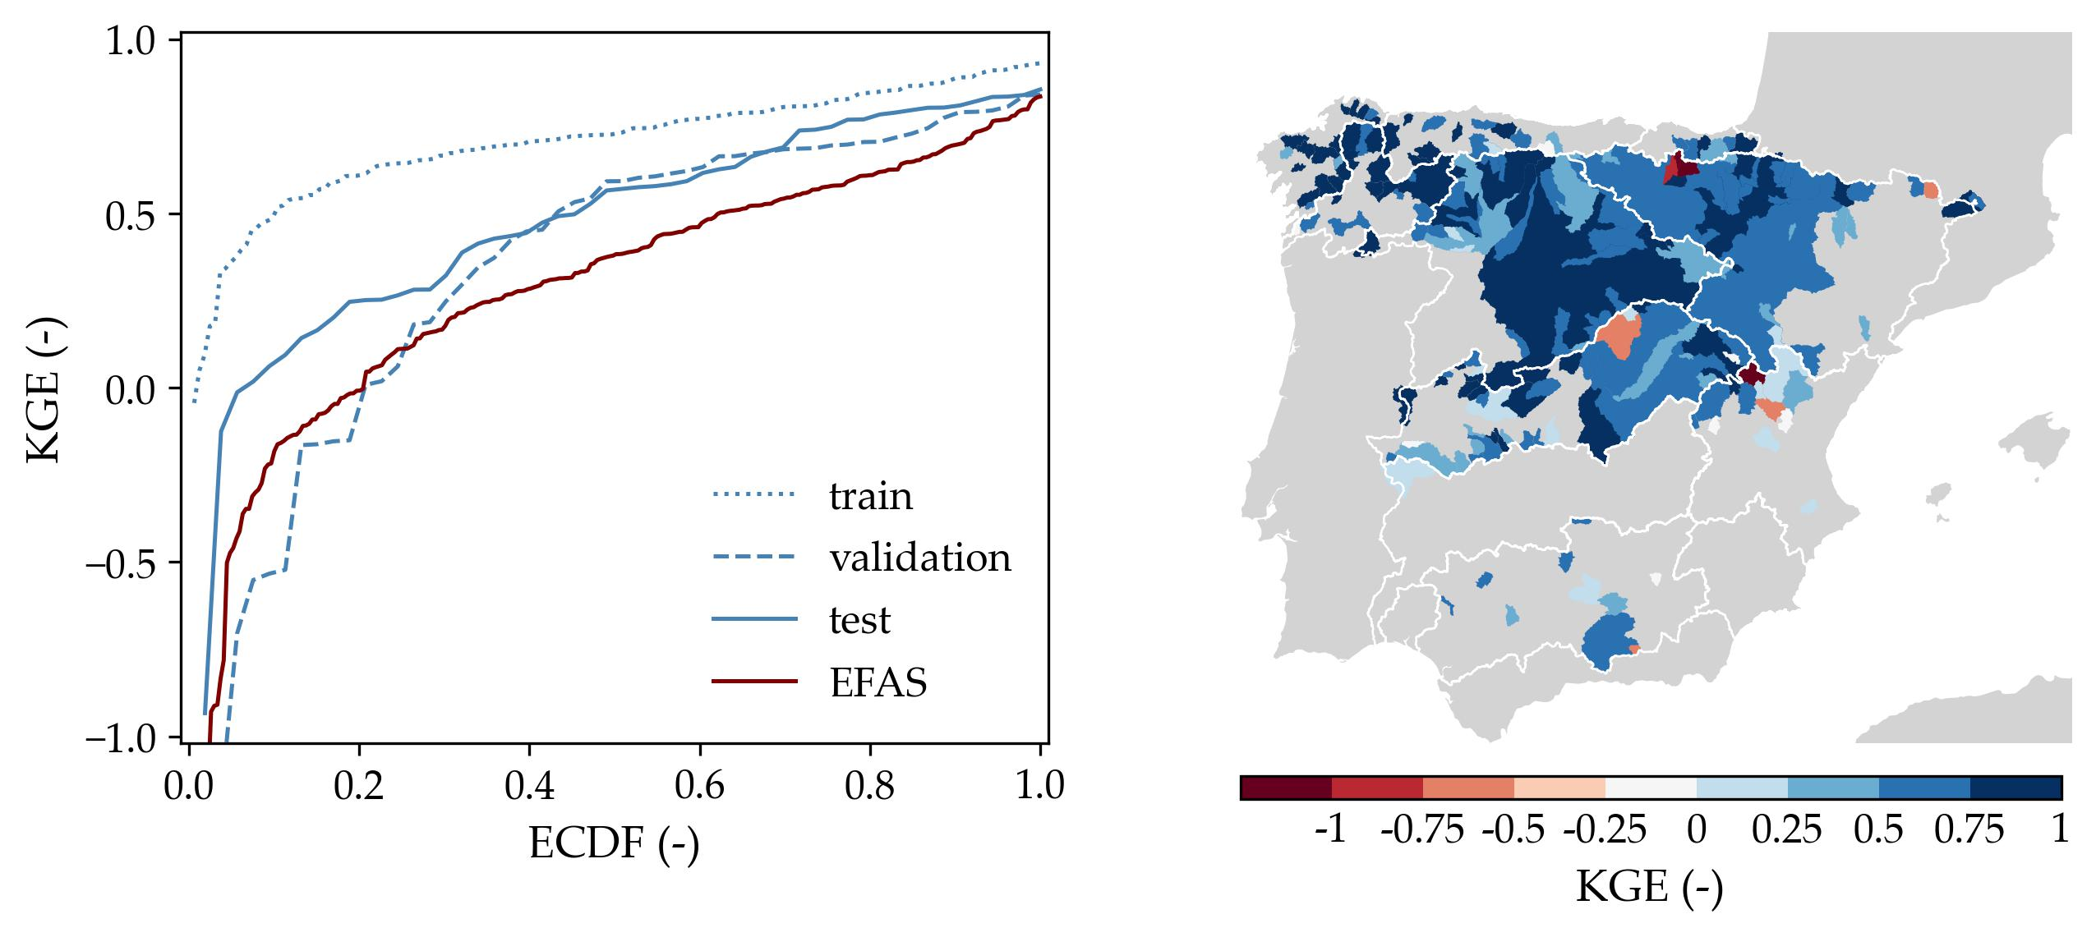
Introducción
CAMELS v1
CAMELS y BEAVERS
DL en Hidrología
Rendimiento LSTM
Mediana KGE: 0.693
Comentarios
Cierto sobreajuste
Gradiente de rendimiento hacia el noroeste
www.kajoservices.com

Slide 8
Introducción
CAMELS v1
CAMELS y BEAVERS
DL en Hidrología
Limitaciones
Cobertura temporal:
Datos diarios hasta septiembre 2020
No se utilizan los datos horarios
Cobertura espacial:
Cobertura limitada en el sur y levante debido a la alta regulación
No se incluyen las cuencas internas de Cataluña y Andalucía
No se utilizan los datos de embalses
www.kajoservices.com

Slide 9
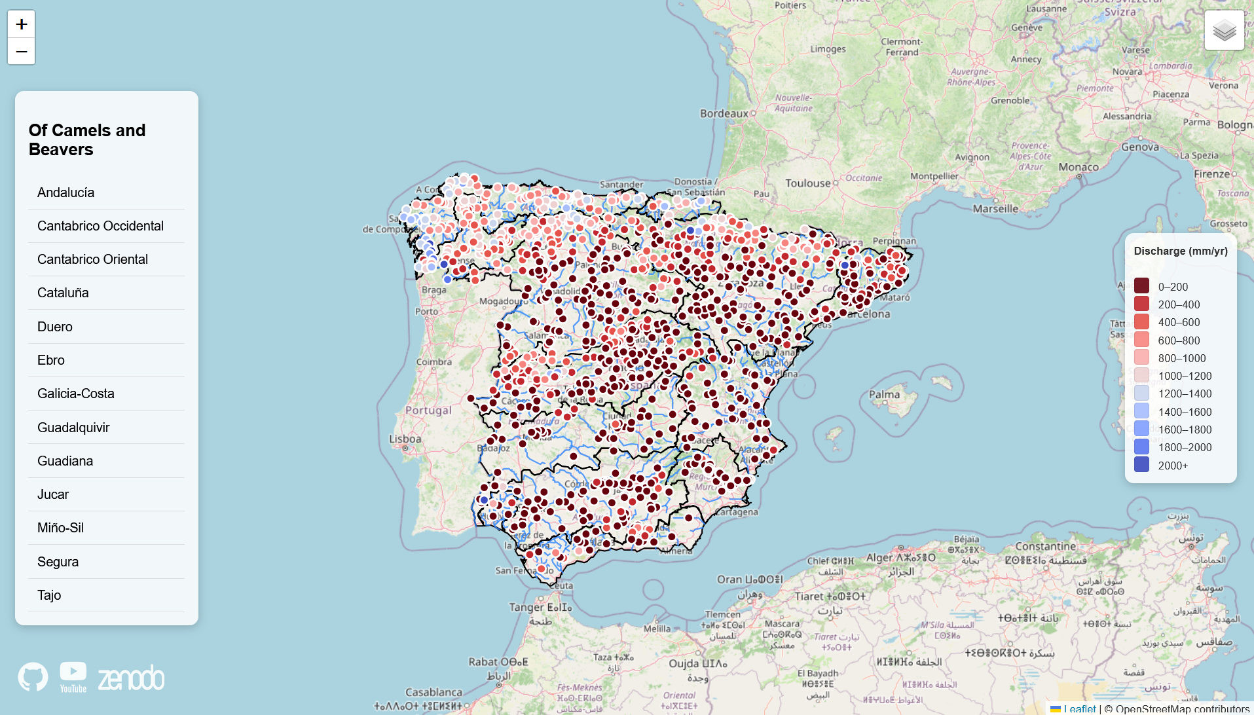
Introducción
CAMELS v1
CAMELS y BEAVERS
DL en Hidrología
Crear una plataforma de colaboración a nivel nacional para crear un conjunto de datos hidrometeorológicos de calidad con el que entrenar modelos de aprendizaje profundo, tanto de cuencas en estado natural (CAMELS-ES v2) como de regulación de embalses (BEAVERS-ES v1).
Fuentes de datos:
Caudal:
Anuario de Aforos (2021)
Agència Catalana de l’Aigua (2026)
Hidrosur (2026)
Meteorología:
ROCIO-IBEB (AEMet)
CERRA-Land (Copernicus)
ERA5 (ECMWF)
EMO1 (EC-JRC)
Atributos:
HydroATLAS
EFAS5
Características:
Resolución diaria
1980-2025
Selección de cuencas:
cuencas ≥ 10 km²
datos ≥ 4 años
No alteradas
www.kajoservices.com

Slide 10

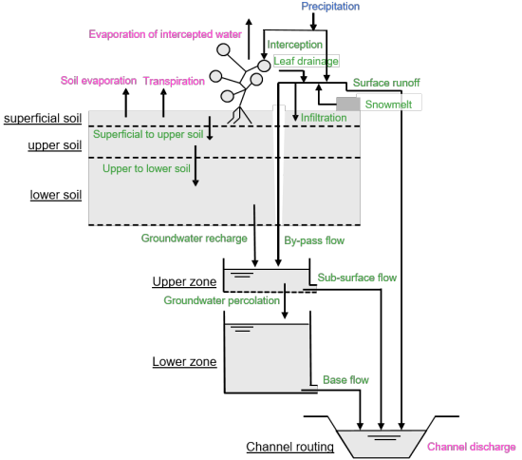
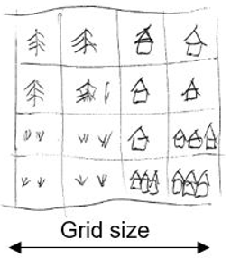
Introducción
CAMELS v1
CAMELS y BEAVERS
DL en Hidrología
Modelos basados en procesos
LISFLOOD es un modelo hidrológico espacialmente distribuido y basado en procesos físicos desarrollado por el JRC desde 1997.
Se usa en sistemas de alerta operacionales como EFAS/GloFAS o EDO/GDO de Copernicus Emergency Management Services (CEMS).
Ventajas:
Basados en procesos físicos
Reproduce múltiples variables de estado y flujos
Espacialmente distribuidos
Desventajas:
Tiempo de computación
Calibración: tiempo y trasvase de información
Regionalización en cuencas no aforadas
www.kajoservices.com

Slide 11
Introducción
CAMELS v1
CAMELS y BEAVERS
DL en Hidrología
Modelos basados en procesos
propiedades físicas
¡Espacialmente distribuido!
meteoro-
logía
modelo
flujos & almace-namientos
condiciones iniciales
Caudal
Humedad del suelo
Volumen embalsado
Equivalente agua-nieve
…
parámetros
www.kajoservices.com

Slide 12
Introducción
CAMELS v1
CAMELS y BEAVERS
DL en Hidrología
Modelos de aprendizaje profundo
NeuralHydrology es un modelo de simulación de caudal agregado basado puramente en datos y desarrollado por Frederik Kratzert (2018) y después utilizado en Google Flood Hub.
Utiliza un tipo de red neuronal recurrente llamado LSTM (Long-Short Term Memory).
olvido
actualización
C_{t-1}
X
+
C_{t}
tanh
Ventajas:
Mayor rendimiento
Menor tiempo de computación
Aprendizaje conjunto
salida
X
X
σ
σ
tanh
σ
Desventajas:
Cajas negras
Sólo reproducen caudal o calado
h_{t-1}
h_{t}
X_{t}
h_{t}
entrada
www.kajoservices.com
12

Slide 13
Introducción
CAMELS v1
CAMELS y BEAVERS
DL en Hidrología
Modelos de aprendizaje profundo
¡Agregado!
propiedades físicas
caudal
modelo
meteorología
www.kajoservices.com

Slide 14
Introducción
CAMELS v1
CAMELS y BEAVERS
DL en Hidrología
La calibración estima los parámetros del modelo de las subcuencas aforadas.
Modelos basados en procesos
datos
modelo
sim
FO
obs
Algoritmo de optimización
Específico de cada cuenca
Pará-
metros
Modelos de aprendizaje profundo
datos
modelo
sim
obs
Retro-progragación del gradiente
Múltiples cuencas simultáneamente
FP
Pará-metros
retro-propragación
www.kajoservices.com

Slide 15






Introducción
CAMELS v1
CAMELS y BEAVERS
DL en Hidrología
La calibración estima los parámetros del modelo de las subcuencas aforadas.
Modelos basados en procesos
Secuencial
Mayor tiempo de computación
No hay trasvase de información entre subcuencas
Parámetros agregados
$$C_{2}$$
$$C_{3}$$
$$C_{1}$$
$$θ_{1}$$
$$θ_{2}$$
$$θ_{3}$$
www.kajoservices.com

Slide 16



Introducción
CAMELS v1
CAMELS y BEAVERS
DL en Hidrología
La calibración estima los parámetros del modelo de las subcuencas aforadas.
Modelos de aprendizaje profundo
$$C_{1}$$
$$C_{2}$$
$$C_{3}$$
En paralelo
Menor tiempo de computación
Trasvase de información: un único modelo
modelo
www.kajoservices.com

Slide 17

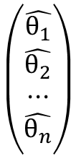


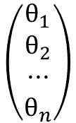


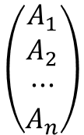




Introducción
CAMELS v1
CAMELS y BEAVERS
DL en Hidrología
La regionalización estima los parámetros del modelo de las subcuencas no aforadas.
Modelos basados en procesos
Se transfieren los parámetros de cuencas similares que fueron previamente calibradas.
GloFAS: los parámetros se transfieren a partir de la proximidad geográfica y climática.
Espacio de atributos
$$C_{1}\left\{A_{1} | θ_{1}\right\}$$
$$C_{1}$$
$$C_{2}\left\{A_{2} | θ_{2}\right\}$$
$$C_{i}$$
$$C_{i}\left\{A_{i} | θ_{3}\right\}$$
$$C_{3}\left\{A_{3} | θ_{3}\right\}$$
$$C_{3}$$
$$C_{i}\left\{A_{i} | ?\right\}$$
$$C_{2}$$
Otros métodos: funciones lineales, redes neuronales (SOM)…
$$\left({A_{1} \atop \begin{aligned}A_{2} \\ ··· \\ A_{n}\end{aligned}}\right)$$
$$\left({\hat{θ_{1}} \atop \begin{aligned}\hat{θ_{2}} \\ ··· \\ \hat{θ_{n}}\end{aligned}}\right)$$
$$\left({θ_{1} \atop \begin{aligned}θ_{2} \\ ··· \\ θ_{n}\end{aligned}}\right)$$
Problema
de la equifinalidad
www.kajoservices.com

Slide 18
Introducción
CAMELS v1
CAMELS y BEAVERS
DL en Hidrología
La regionalización estima los parámetros del modelo de las subcuencas no aforadas.
Modelos de aprendizaje profundo
No hay regionalización de los parámetros del modelo puesto que no son uno de los datos de entrada del modelo.
propiedades físicas
caudal
modelo
meteorología
www.kajoservices.com

Slide 19
¡Gracias!
Jesús Casado Rodríguez
j.casado@kajoservices.com
NASA: Landsat 8

